Slide 1
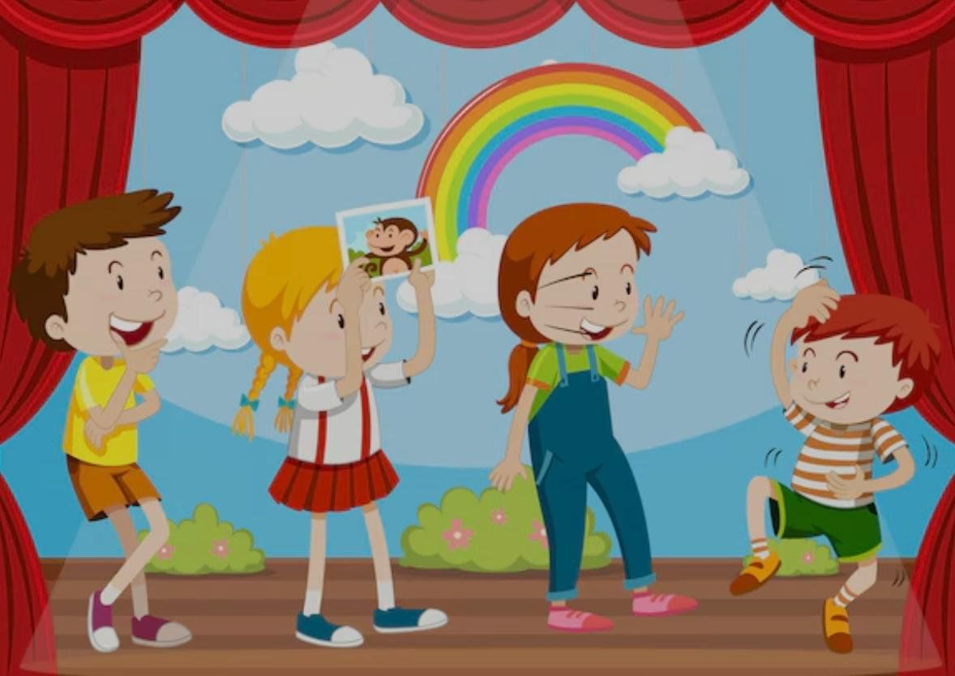
Мастер- класс
«Интеграциятеатрализованной деятельности в различных образовательных областях»

Slide 2
Театрализованная деятельность – это не просто развлечение. Это мощный инструмент, который позволяет нам, педагогам, решать множество образовательных задач, интегрируя при этом различные области развития. Мы поговорим о том, как речь, музыка и движение могут гармонично сочетаться в едином театральном действии, обогащая друг друга и способствуя всестороннему развитию ребенка.

Slide 3
Особое внимание мы сегодня уделим двум интересным и доступным средствам театрализации: работе с куклами марионетками и со штоковыми куклами.
Эти простые, но очень эффективные инструменты помогут нам сделать занятия более динамичными, развивающими и запоминающимися.
Давайте вместе откроем новые грани театрализованной деятельности и найдем вдохновение для нашей ежедневной работы!

Slide 4
Интеграция театрализованной деятельности в различных образовательных областях.
Интеграция образовательных областей в театрализации: это объединение разных направлений развития ребёнка вокруг единого художественного образа или сюжета (сказки, пьесы, импровизации).
Такой подход соответствует требованиям
ФГОС и ФОП ДО позволяет решать комплексные педагогические
задачи в естественной для дошкольника игровой
форме.

Slide 5
Социально‑коммуникативное развитие
Формирование навыков сотрудничества: распределение ролей, согласование действий, взаимная поддержка;
Освоение норм этического поведения: вежливость, уважение к партнёру, умение слушать;
Развитие эмоциональной сферы: распознавание и выражение чувств персонажа, сопереживание;
Знакомство с социальными ролями через образы героев (врач, учитель,
пожарный и т. п.).

Slide 6
Познавательное развитие
Расширение кругозора: изучение быта, природы, профессий, исторических эпох в контексте сюжета;
Развитие памяти и внимания: запоминание текста, последовательности событий, мизансцен;
Формирование пространственных представлений: ориентация на сцене, работа с декорациями;
Знакомство с театральными профессиями (актёр, режиссёр, костюмер, осветитель).

Slide 7
Речевое развитие
Театрализация – это кладезь для развития речи.
Обогащение словаря: новые слова и выражения из текста пьесы, театральная терминология;
Совершенствование звуковой культуры речи: дикция, интонация, темп, громкость;
Развитие связной речи: пересказ сюжета, диалоги, монологи персонажей;
Стимулирование речевой активности: импровизации, обсуждение постановки.

Slide 8
Художественно‑эстетическое развитие
Приобщение к литературе, музыке, изобразительному искусству: выбор произведений, создание афиш, эскизов костюмов;
Развитие творческого воображения: придумывание альтернативных концов сказок, новых персонажей;
Освоение выразительных средств: мимика, жесты, пластика, ритм;
Участие в оформлении спектакля: рисование декораций, изготовление атрибутов.

Slide 9
Физическое развитие
Координация движений: сценические перемещения, танцы, пантомима;
Развитие мелкой моторики: работа с куклами, реквизитом, костюмами;
Формирование осанки и пластики: упражнения на расслабление, дыхательные практики;
Снятие мышечного напряжения через игровые этюды.

Slide 10
Преимущества
Естественность обучения — знания усваиваются в контексте живой деятельности.
Мотивация — театрализация вызывает эмоциональный отклик и интерес.
Системность — формирование целостной картины мира через синтез искусств.
Индивидуализация — возможность выбора роли, вида деятельности (актёр, художник, звукооператор).
Таким образом, театрализация становится универсальной площадкой для гармоничного развития ребёнка, где каждая образовательная область обогащает другую, а итоговый продукт (спектакль) демонстрирует интеграцию знаний, умений и личностных качеств

